Slide 1
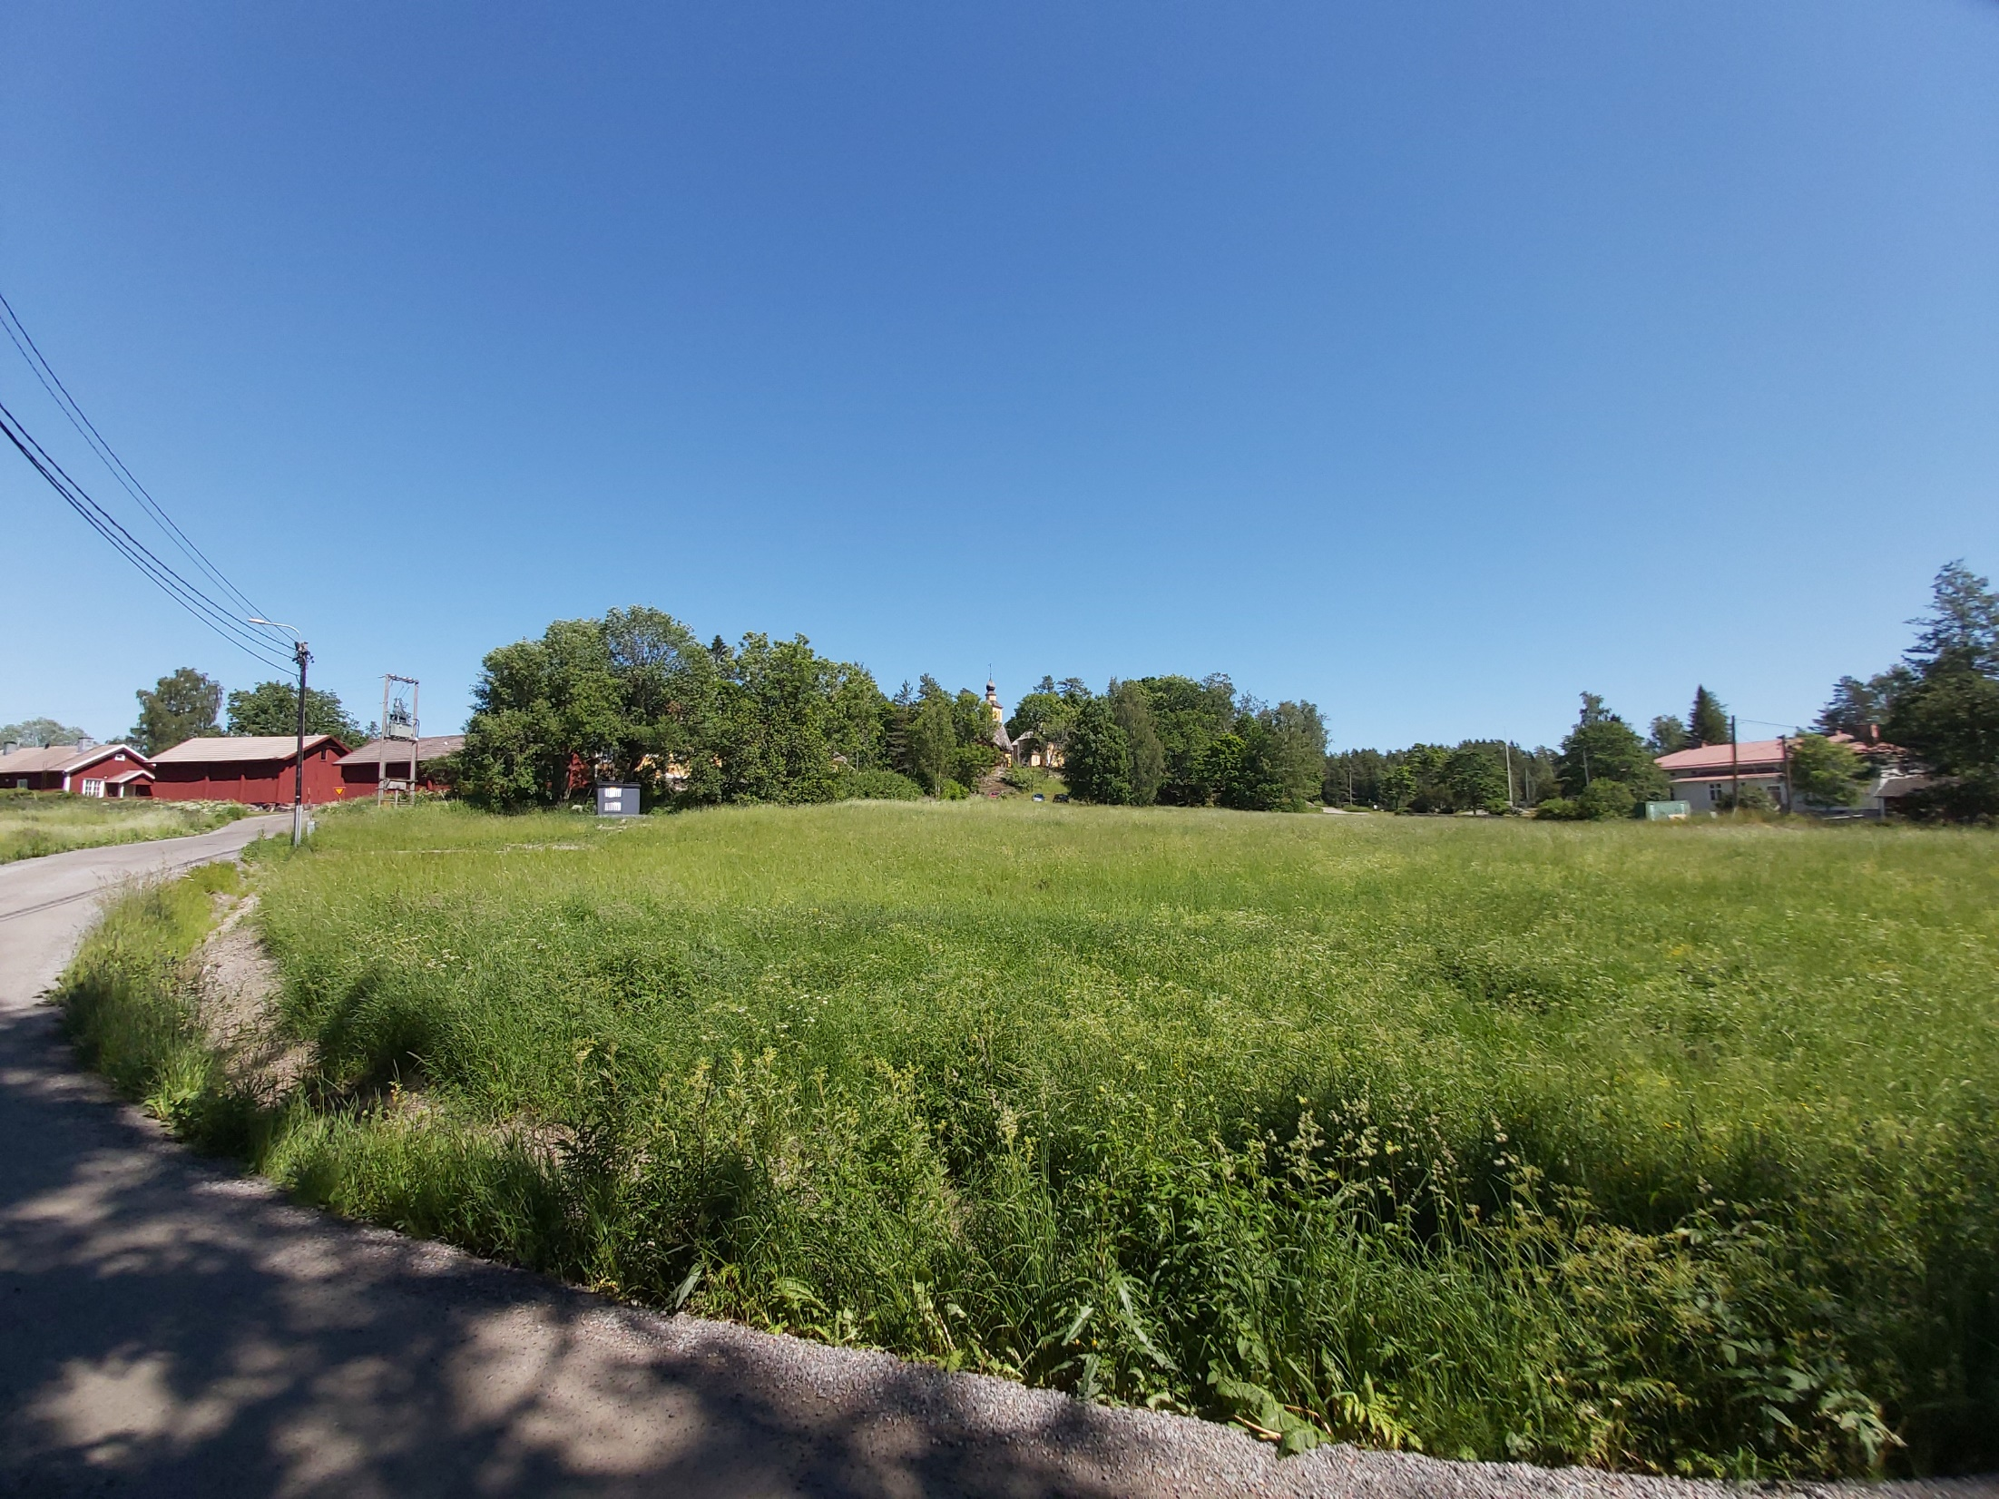
Raaseporin vesi, Finnäsin yhdysjohdon yleissuunnitelma 30.10.2020

Slide 2
Hankkeen taustaa
Raaseporin Veden toiminta-alueeseen kuuluu Snappertunan kirkonkylän vesijohtoverkosto. Finnäsin alueella on yksi Raaseporin Veden vedenottamoista.
Poikkeusoloja varten alueella ei ole varavedenottamoa eikä yhteyttä muihin verkkoihin, joten uusi yhteys parantaisi vesihuollon toimintavarmuutta.
Finnäsin yhdysvesijohdon ja siirtoviemärin rakentaminen on yksi keskeisimmistä rakentamishankkeista Raaseporin vesihuollon kehittämissuunnitelmassa (päiv. 26.09.2008).
Siirtoviemäristä ja yhdysvesijohdosta on laadittu yleissuunnitelma, jossa on tutkittu vesihuoltolinjalle eri linjaus vaihtoehtoja ja valittu niistä sopivin.
Linjasta on tehty yleissuunnitelmatasoiset asemapiirustukset

Slide 3
Hankkeen taustaa
Rakennuttajana hankkeessa:
Raaseporin Vesi
Johtaja Klara Eklund p. 019 289 2303
Käyttöpäällikkö Guy Westerholm p. 019 289 2340
Sähköposti: etunimi.sukunimi@raasepori.fi
Yleissuunnitelman laatijana hankkeessa:
Sweco Infra & Rail Oy, Turun toimisto, Vesihuolto
Projektipäällikkö Heikki Pärnä p. 050 316 0156
Suunnittelija Antti Lehtimäki p. 040 673 5850
Sähköposti: etumini.sukunimi@sweco.fi

Slide 4
Yleissuunnitteluvaihe
Paineviemärin ja vesijohdon yleissuunnitelma laadittiin loppukesällä 2020
Yleissuunnitteluvaiheessa tutkittiin paineviemärin ja vesijohdon eri linjausvaihtoehtoja
Eri vaihtoehtoja vertailtiin rakennettavuuden, kustannusten ja toiminnallisuuden kannalta.
Vaihtoehtovertailun jälkeen laadittiin asemapiirustukset ja pituusleikkaukset valitusta vaihtoehdosta.
Jatkosuunnittelussa otetaan kuitenkin vielä huomioon esimerkiksi maanomistajien ehdotukset ja pienet linjausmuutokset ovat mahdollisia.

Slide 5
Yleissuunnitteluvaihe
Hankkeen vaikutusalueelta on selvitetty:
Kaavoitustiedot
Tiestötiedot
Olemassa oleva vesihuolto-, sähkö- ja kaukolämpöverkosto
Maaperän ja vesistöjen tiedot sekä pohjaveden korkeus pohjavesialueilla
Suojellut alueet, kuten Natura 2000 –alueet, muut luonnonsuojelualueet sekä museoviraston suojeluksessa olevat kulttuuriperintökohteet ja muinaisjäännökset.
Vesihuoltolinja on suunniteltu nämä asiat huomioiden

Slide 6
Yleissuunnitteluvaihe
Suunnitteluperiaatteita
Putkien koot ovat halkaisijaltaan 110 mm paineviemäri ja 110 mm vesijohto.
Putkimateriaalina käytetään PEH-10 muoviputkia
Vesihuollon toiminnallisuuden kannalta jyrkkien kulmien määrä on pyritty minimoimaan.
Kaivannot voidaan tehdä pääsääntöisesti luiskaamalla, mutta kaivantojen tuenta on aiheellista ainakin ahtaissa paikoissa, kuten lähellä asutusta. Kallioisilla alueilla putkikanaali tehdään louhimalla.
Vesihuoltolinjalla on useita tienalituksia, jotka suoritetaan vaakaporaamalla.
Esimerkiksi Raaseporinjoen ja isompien ojien kohdalla putket voidaan asentaa maahan suuntaporaamalla. Näillä osuuksilla ei välttämättä tarvita aukikaivamista.

Slide 7
Rakentamissuunnitteluvaihe
Hankkeen rakentamissuunnittelua ei ole vielä aloitettu. Rakentamissuunnittelu on tarkoitus aloittaa vuoden 2021 tammi-helmikuussa riippuen vesilaitoksen johtokunnan päätöksestä.
Rakentamissuunnittelun eteneminen pääpiirteittäin
Suunnittelija suunnittelee linjan maastossa ja merkitsee linjan mittaajaa ja pohjatutkijaa varten.
Mittaukset: Kartoittaja mittaa merkityn linjan ja kartoittaa linjan rakentamiseen vaikuttavat rakenteet.
Pohjatutkimukset: Linjalta tehdään pohjatutkimukset kriittisistä kohdista, kuten pumppaamot, tienalitukset, pehmeiköt ja ahtaat kohdat rakennusten lähellä. Muualla linjalta otetaan pohjatutkimuksia n. 50-100 m välein.
Suunnittelu: laaditaan piirustukset ja suunnitelma-asiakirjat, joilla koko hanke voidaan kilpailuttaa ja toteuttaa.
Rakentamissuunnittelun yhteydessä haetaan maanomistajilta maaluvat.

Slide 8
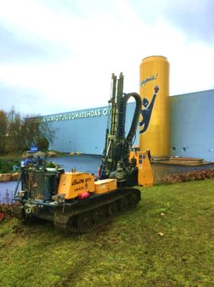
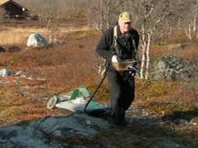
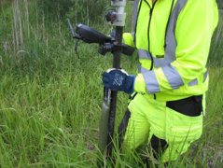
Rakentamissuunnitteluvaihe
Mittaukset maanomistajien kiinteistöillä
Pohjatutkimukset tehdään kevyellä telapohjaisella (kumitelat) kairavaunulla, paino n. 2 tonnia.
Pohjatutkimuksia vältetään piha-alueilla.
Kohteessa voidaan mahdollisesti hyödyntää myös maatutkaluotausta.
Maastomittaukset tehdään GPS-mittalaitteella.
Linja merkitään maastoon suunnittelijan toimesta.

Slide 9
Rakentamisvaihe
Alustavan aikataulun mukaan paineviemäri ja vesijohto välillä Hangontie – Snappertuna rakennetaan ajanjaksolla syksy 2021 – kesä 2022, jos linja päätetään rakentaa.
Välin Snappertuna – Hagmanskullen mahdollisesta rakentamisesta päätetään myöhemmin.
Suunnitelma-asiakirjoissa tullaan edellyttämään, että työmaa-alue korjataan rakentamisen jälkeen entistä vastaavaksi, mm. salaojat korjataan, rikotut asfaltit korjataan jne.

